Slide 1
Le prix des médicaments .

Slide 2
C’est « du sérieux »…

Slide 3
Il est bien clair que ce que je dis ici est MON avis , MON avis n’est pas nécessairement celui de mon employeur, MON avis n’est pas nécessairement celui exprimé par le corps médical ! Je tiens à le préciser dès maintenant , pour éviter tout malentendu …

Slide 4
Je parle ici en tant que « citoyen » . Je ne parle pas en tant que « médecin » .

Slide 5
C’est vous qui payez ! Vos médicaments ! Et ceux des autres !

Slide 6
Je ne veux pas vous faire perdre votre temps . Je ne veux pas enfoncer des portes ouvertes. Je ne veux pas vous promenez dans des lieux communs. Je veux vous faire partager mon expérience ! Mon expérience , c’est « mon » expérience . Ce n’est pas parole d’évangile ! Je ne demanderai pas de brûler ceux qui ne sont pas d’accord . Je vous demanderai votre avis .…

Slide 7
Ce dont on va discuter « ici », Ce n’est pas un problème médical , C’est un problème de société !. Les médecins ne sont pas plus « atteints » que les autres . Si on ne parle que des médecins aujourd’hui, c’est que ce sujet ne concerne que la médecine … Mais AUCUNE profession n’est à l’abri de cette dérive ! C’est bien là le drame ! Toute la société est concernée !!! L’anormalité devient la norme …. Et la fin de la société devient le lot commun ….

Slide 9
Coût d’un médicament . Coût du médicament et l’indice « Big Mac » . Coût du médicament et la recherche scientifique. Coût du médicament et la pub médicale . Coût du médicament et la politique . Coût des médicaments Maladies « vraies », Maladies «oubliées », Maladies «suggérées » … La maladie « X » . Maladie «imaginaires » … La maladie « Y » Maladies « rebaptisées » … Quelques notions de statistiques . Quelques photos qui résument « tout ». Discussion .

Slide 11
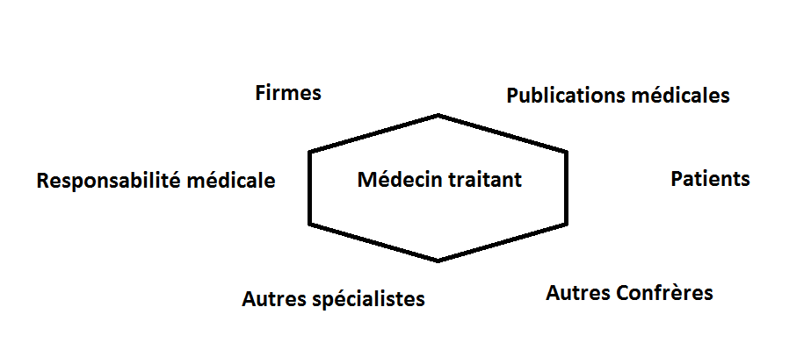
Mais avant toutes choses, un petit rappel des règles du jeux !

Slide 12
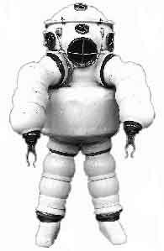
Qui peut aussi se traduire « ainsi » :

Slide 13
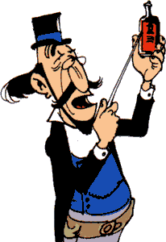
Voire « ainsi » ….

Slide 15
Coût des médicaments
Coût des médicaments = Prix des médicaments X Nombre de médicaments

Slide 16
Coût des médicaments
Coût des médicaments = Prix des médicaments X Nombre de médicaments
Le prix des médicaments dépend de 2 facteurs : Une décision économique : la firme propose un prix . Une décision politique : le ministre accepte un prix .

Slide 17
Coût des médicaments
Prix des médicaments
Le prix demandé des médicaments par les firmes dépend de plusieurs facteurs : a) Le caractère innovateur de la molécule .
b) Le coût de la recherche .
c) La présence de concurrents sur le même marché .
d) Le niveau économique du pays .
La même molécule peut donc être vendue à des prix forts différents d’un pays à l’autre ….

Slide 18
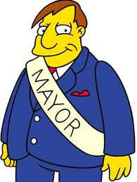
Coût des médicaments
Prix des médicaments
Le prix des médicaments accepté par le ministre dépend de plusieurs facteurs ……. sur lequel je ne m’ étendrai pas ….

Slide 19
Coût du médicament. Introduction sur le Marché.
Un médicament n’arrive pas tout seul sur le marché ; il faut que la firme l’ait introduit sur le marché . Elle peut très bien ne pas l’introduire pour des raisons diverses :
Marché « non rentable » (cas des pays pauvres) .
Marché « encombré » par des concurrents « bien installés » .
Marché « encombré » par des « génériques » .
Image de marque et préoccupations religieuses : ex pilule RU 486 .
De même , un médicament peut sortir d’un marché exactement pour les mêmes raisons cad des raisons n’ayant rien à voir avec des raisons médicales ,mais uniquement des raisons essentiellement économiques .

Slide 20
Coût du médicament. Sortie du Marché.
Un médicament peut sortir d’un marché exactement pour les mêmes raisons, cad des raisons n’ayant rien à voir avec des raisons médicales , mais essentiellement des raisons économiques . Généralement dans ce cas ,il est de bonne guerre de tirer une dernière flèche sur la concurrence en laissant sous entendre bien des choses sur la molécule que l’on retire du marché (et pour laquelle il y a encore concurrence et produits génériques…) . Ca fait partie des règles du jeu … Mais il faut y aller « mollo » dans la critique , sinon ça risque de vous retomber dessus … puisqu’ils sont tous assis sur la même branche …

Slide 21
Coût du médicament. Sortie du Marché.
C’est ce qu’on appelle : In Cauda Venenum ….

Slide 22
Coût du médicament. Comment être leader et le rester ?
Les créneaux les plus rentables sont les créneaux innovants:
Il n’y a pas de concurrent .
Il n’y a pas de comparaison possible .
Il y a dans la population un fol espoir généralisé et commercialement très « porteur » .
Les médecins « ont pour longtemps dans la plume » ce nouveau médicament « miracle » .
Une chose est donc certaine : être le premier arrivé sur un marché est un avantage décisif en terme commercial ,ce qui permet de comprendre que certains médicaments sont mis sur le marché de façon un peu … « prématurée » quelque fois ….

Slide 23
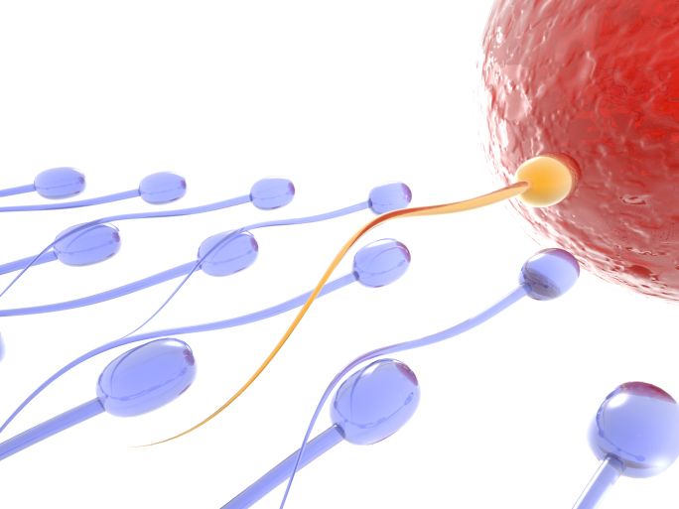
Coût du médicament. Etre le premier !
En résumé :
Le premier arrivé rafle « tout » !

Slide 24
Coût du médicament. Comment être leader et le rester ?
Pour rester « leader » il n’y a pas 36 moyens …
Il faut pour commencer bloquer voire gêner l’arrivée de la concurrence et pour cela les moyens sont essentiellement : Politiques (je ne m’attarderai pas sur le sujet…) .
Juridiques (via les brevets principalement…) .…
Il faut ensuite rendre le marché le moins attractif possible pour la concurrence : Baisse des prix . Introduction de son propre générique …

Slide 25
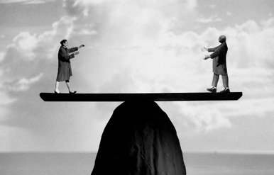
Coût du médicament. Ce qu’il ne faut JAMAIS faire entre firmes ! Et d’ailleurs elles ne le font « jamais » ….
Tous les coups sont bons, Mais il faut rester « raisonnable »… Sinon on tombe tous les deux !

Slide 26
Coût du médicament. Ce qu’il faut faire entre firmes !
Il y a bien moyen de s’arranger …!
Tout le monde doit vivre …

Slide 27
Dans une société où la surconsommation domine,
Pourquoi les firmes se gêneraient-elles ?

Slide 28
Coût du médicament. Les firmes entre elles !

Slide 29
Coût du médicament. Les firmes et l’opinion et publique !

Slide 30
Coût du médicament. Coût de fabrication du médicament .
La plupart du temps le coût de fabrication du médicament est virtuellement « nul » dans le prix final . Un comprimé à 500 mgr n’est pas bien plus cher qu’un comprimé à 100 mgr .
Ce qui coûte c’est essentiellement la mise en conditionnement de vente : la mise en comprimés , gélules ou boites . Le produit en lui-même ne coûte virtuellement rien .

Slide 31
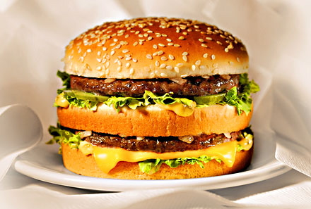
Coût du médicament. Indice « Big Mac »
Le prix maximum qu’un médicament peut avoir correspond exactement à l’indice « Big Mac » : le prix maximum que le pays et le malade peut payer, tout en garantissant la pérennité du système !

Slide 32
Coût du médicament. Indice « Big Mac »
Attention , l’indice « Big Mac »,ce n’est pas le prix que la « moyenne » ou « toute » la population peut payer , c’ est le prix que seuls les clients « rentables » savent payer …. C’est assez différent …. Que dans les pays pauvres les 9/10° de la population ne sachent pas se payer les médicaments de base , c’est pas le problème de la firme ….

Slide 33
Coût du médicament. Indice « Big Mac ».
Avec le temps et l’arrivée de concurrents sur le marché ,il faudra baisser ce prix . Il est donc extrêmement important d’arriver le plus tôt possible sur ce marché et de retarder au maximum l’arrivée de la concurrence ,et pour çà, tous les coups sont bons … Tous …..

Slide 34
Coût du médicament et Pub . Qu’est ce qu’on peut dire dans les publicités sans pour autant risquer la prison ?
Truc habituel 1 : on modifie la perception sémantique : Au même titre qu’à la loterie tous les gagnants ont tenté leur chance, ce n’est pas pour autant que tous les détenteurs d’un billet gagneront quelque chose… Dans le même ordre d’idée ,les médicaments traitants de l’ostéoporose évitent (peut-on lire) 50 % des fractures du col … c’est très possible : la survenue des fractures du col passerait de 1 à 0,5 % … Mais exprimé ainsi , ce n’est pas « vendeur »…. Et si on explicite en plus les effets secondaires, comme par exemple l’augmentation des cancers gynéco, alors là, ça ne se vendra « jamais » …

Slide 35
Coût du médicament et Pub Médicale . Qu’est ce qu’on peut dire dans les publicités sans pour autant risquer la prison ?
Truc habituel 2 : on oublie les autres facteurs de risque … Tout médecin a chez lui des abaques lui disant quel taux de cholestérol « entraine » (sic) quel taux de surmortalité . Mais par contre « aucun » n’a des abaques qui lui disent quel est l’effet d’un des facteurs bénéfiques suivant : activité physique, détente intellectuelle , alimentation saine …

Slide 36
Coût du médicament et Pub Médicale . Qu’est ce qu’on peut dire dans la publicité sans pour autant risquer la prison ?
Truc habituel 3 : on modifie la signification des résultats obtenus :
Si il n’y a aucune modification de l’absentéisme au travail que l’on soit ou non vacciné contre la grippe , il y a par contre une forte diminution de l’absentéisme au travail si on est vacciné avec l’aide financière du patron .
Le vaccin est plus efficace dans ce cas alors ? Non ,mais il est alors plus « délicat » d’introduire un certificat pour « grippe » …

Slide 37
Coût du médicament et Pub médicale. Qu’est ce qu’on peut dire dans les publicités en risquant « très peu » la prison ?
Trucs habituel 4 : On « oublie » certains effets « gênants » .

Slide 38
Coût du médicament et politique . Qu’est ce qu’on peut faire en risquant « rien du tout » ?
On présente (fort habillement) un dossier « tronqué » aux « autorités » d’un pays. Si la firme remet un dossier tronqué et que le ministre malgré tout le signe…. Quelle est la responsabilité des uns et des autres ? Exemple : on présente un médicament sensé diminuer le risque de complications gastriques lors de la prise d’anti inflammatoires . On signale ,mais on ne souligne pas (c’est là tout l’art) que les études ont été faites sur des broyats d’estomac de rats . Pas sur des rats vivants , pas sur des chiens, des chats des singes ,non sur des broyats d’estomacs de rats !
Bon … Ben c’est bien évidement « insuffisant » comme étude…. Qui est « responsable » si le médicament a la signature ministérielle ?

Slide 39
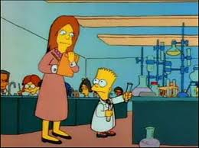
Coût des médicaments . La recherche médicale .

Slide 40
Coût des médicaments : La recherche médicale .
La recherche médicale est longue , ardue et très couteuse .
Pour un médicaments sur le marché , des centaines de molécules synthétisées et testées …

Slide 41
Coût des médicaments : La recherche médicale vaccinale.
La recherche médicale vaccinale est encore plus longue , plus ardue et plus coûteuse .
Mais plus intéressante point de vue rentabilité et surtout point de vue monopole de marché ; l’arrivée de générique sur ce marché est virtuellement impossible .
Ce qui explique sans doute l’intérêt soudain pour des méthodes vaccinales et non plus médicamenteuses ….

Slide 42
Coût des médicaments : La recherche médicale .
Tout ça pourquoi ?
Pour faire du bénéfice !

Slide 43
Coût des médicaments : La recherche médicale .
Le bénéfice, c’est le BUT .
Le médicament, c’est le MOYEN !!!

Slide 44
Coût des médicaments : La recherche médicale .
Les firmes consacrent :
10 % de leurs bénéfices à la recherche. 30 % de leurs bénéfices à la publicité .

Slide 45
Pensez-y avant de donner ……
10 % de leurs bénéfices à la recherche. 30 % de leurs bénéfices à la publicité .

Slide 46
Coût des Médicaments . La recherche médicale . Contrôler la recherche ? .
Il ne faut bien entendu pas contrôler la recherche « elle-même » ; celle là, on est « sûr » qu’elle est bien faite …
Ce qu’il faut contrôler, c’est ce que les frimes publient, et plus encore ce qu’elles ne publient pas …

Slide 47
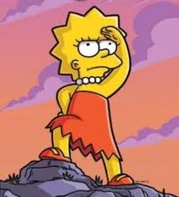
Coût des Médicaments . La recherche médicale . Contrôler la recherche ? .
Il est virtuellement impossible de contrôler la recherche médicale :
Pour une firme internationale , les recherches peuvent se dérouler « partout » dans le monde . Les recherches sont « internationales »,et le contrôle est « national » . Même « multinational »,ne changerait pas grand-chose à la question …
Pour contrôler « réellement » la validité d’une étude, il faut une armée de chercheurs d’analystes et de statisticiens . Qui va payer ?

Slide 48
Coût des Médicaments . La recherche médicale . Contrôler la recherche ? .
Le seul contrôle effectif possible ,c’est les publicités … Mais quand on voit les difficultés et le succès des campagnes anti tabac …

Slide 49
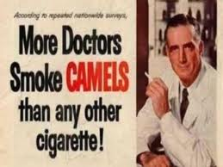
Coût des Médicaments . La recherche médicale . Contrôler la pub ? .
Le seul contrôle effectif possible ,c’est les publicités … Mais quand on voit les difficultés et le succès des campagnes anti tabac …
Avant :

Slide 50
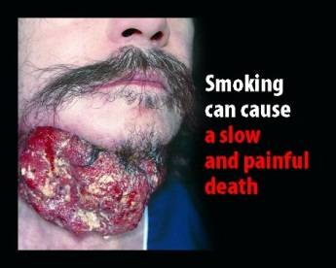
Coût des Médicaments . La recherche médicale . Contrôler la pub ? .
Le seul contrôle effectif possible ,c’est les publicités … Mais quand on voit les difficultés et le succès des campagnes anti tabac …
Après :
Mais ça se vend toujours !

Slide 52
Coût des médicaments
On va passer maintenant du coût de « 1 » médicament, au coût « des » médicaments .
Faut suivre !

Slide 53
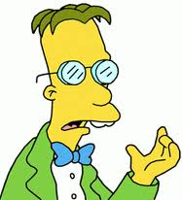
Coût des médicaments
En première analyse le prix DES médicaments dépend du nombre de maladies !

Slide 54
Le nombre de maladies .
Le nombre de maladies dépend de beaucoup de choses ….!
Il y a :
1° Les maladies « vraies » .
2° Les maladies « oubliées ».
3° Les maladies « inventées ».
4° Les maladies « suggérées » .
5° Les maladies « rebaptisées » .

Slide 55
1° Les maladies « vraies » .
Le nombre de maladies « vraies » n’est pas une constante ; il varie en fonctions de :
Des circonstances extérieures : pollution, mode de vie…
Des circonstances indéterminées .
Actuellement à titre d’exemple, nous constatons une recrudescence des maladies inflammatoires du système digestif . Pourquoi ? Ce n’est pas clair, mais c’est certain : le malade est bien malade …

Slide 56
1° Les maladies « vraies » .
Mais avec « tout çà »,on ne va pas très loin ; le nombre de maladies « vraies » est relativement constant .
En outre pour chacune d’entre elles il existe déjà la plupart du temps au moins « un » médicament . Donc le nouveau médicament doit au moins avoir une efficacité supérieure aux précédents pour avoir une chance de s’imposer .
C’est pas du gagné d’avance !

Slide 57
1° Les maladies « vraies » .
Le marché du médicament pour les maladies « vraies » existe donc , mais il est encadré et limité . Il y a moyen de faire des bénéfices , mais pas une fortune .
Ce sont néanmoins d’un point de vue économique des rentrées constantes assurées car représentant des besoins réels quasi incompressibles .

Slide 58
1° Les maladies « vraies » .
Tandis que si il n’y a encore « rien » sur le marché …. Alors là …. Alors là …..

Slide 60
2°Les maladies « oubliées » .
L’essentiel des besoins médicaux du monde est constitué d’anti infectieux de toutes natures: anti biotiques , anti viraux, anti parasitaires , anti mycosiques .
Ces médicaments ont un gros défaut :
l’essentiel des besoins est dans les pays pauvres , donc dans des pays qui ne sauront pas payer les médicaments .
Une fois « bien utilisé », le traitement (généralement) éradique la maladie; le « malade » n’est plus « malade » et ne doit donc plus consommer à vie des médicaments .
Toutes ces raisons (au demeurant fort pertinentes) font que ces médicaments sont fort délaissés …
Si quelqu’un doute encore de la préoccupation humanitaire des firmes pharmaceutique , je lui conseille de se pencher sur les procès faits aux organismes d’états du tiers monde voulant produire des anti Sida à prix « plancher » !!!

Slide 62
3°Les maladies « inventées » .
Le nombre de maladies « inventées » n’est pas non plus une constante , mais sa variation est toute différente ; il varie principalement en fonctions du :
caractère stressant de l’actualité … (l’affaire Dutroux..) .
caractère stressant des conditions socio économiques … (chômage…) .
la pression médiatique à elle seule (magazines féminins, etc …)
la pression médiatique instiguée par les firmes qui ont des produits à placer …
Pour éviter toute polémique je ne parlerai pas d’une maladie « inventée » en particulier , je parlerai de la maladie « X », une maladie qui a la particularité de ne PAS avoir été sollicitée par l’industrie pharmaceutique; elle est née « toute seule » et aurait pu disparaitre très rapidement si elle n’avait trouvé un terrain « favorable » …

Slide 63
3°Les maladies « inventées » .
Conditions « sine qua non » : la crédibilité médicale !!!!

Slide 64
3°Les maladies « inventées » .
L’ordinateur ne change pas grand-chose à l’affaire …

Slide 65
3°Les maladies « inventées » .
C’est déjà mieux !

Slide 66
3°Les maladies « inventées » .
Vise spécialement un public adolescent !

Slide 67
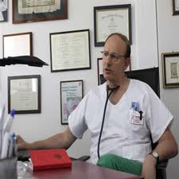
3°Les maladies « inventées » .
Ouahhhhh !!! « Le » mec ! Vous avez vu ses diplômes ?

Slide 68
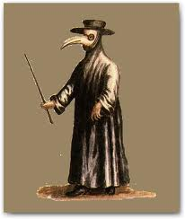
3°Les maladies « inventées » .
Les sectes (débutantes) …

Slide 69
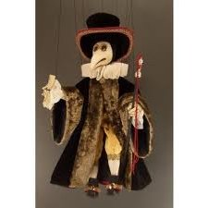
3°Les maladies « inventées » .
Les sectes (qui ont réussi) …

Slide 70
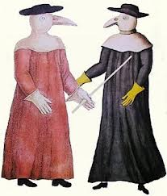
3°Les maladies « inventées » .
Les sectes (le schisme ) …

Slide 71
3°Les maladies « inventées » .
On fait ou on fait pas la maladie « X » ?
C’est vous qui choisissez ! On passe de la 71 à la 87,mais vous y perdez beaucoup …

Slide 72
3°Les maladies « inventées » .
Pour éviter toute polémique je ne parlerai pas d’une maladie « inventée » en particulier , je parlerai de la maladie « X », une maladie qui a la particularité de ne PAS avoir été sollicitée par l’industrie pharmaceutique; elle est née « toute seule » et aurait pu disparaitre très rapidement si elle n’avait trouvé un terrain « favorable » …

Slide 73
La maladie X – Maladie « inventée ». Sa vie .
La maladie « X » est née « spontanément » ,comme une légende urbaine .
Elle a trouvé sa niche écologique , et à partir de là ,et contre toute rationalité elle a pu croitre et embellir . Elle est actuellement au firmament , mais des premiers signes de disparitions apparaissent; en particulier on commence à changer son nom … Et c’est aussi « mauvais » que de disparaitre de la photo officielle du Premier Mai à la tribune du Kremlin … Ca annonce souvent une fin prochaine …

Slide 74
La maladie X – Maladie « inventée ». Les « victimes » .
80 % de femmes au minimum .
Principalement des femmes totalement « non actives » .

Slide 75
La maladie X – Maladie « inventée » . Facteurs favorisants.
Lecture des magazines « tout venant » traitant de la question .
Existence d’associations locales de malades .
Existence d’un cas parmi les proches .
La maladie « X » ,bien que n’existant pas, a néanmoins de fortes potentialités épidémiques … ,
Et plus on la laisse courir,
Plus elle fait de victimes !!!

Slide 76
La maladie X – Maladie « inventée » . Les symptômes .
Les symptômes attribués à cette maladie sont tels qu’il est rigoureusement impossible que quiconque ne soit pas susceptible d’en avoir présenté au moins « 1 »…
Sensation de malaise diffus .
Sensation de fatigue.
Trouble de concentration.
Trouble de mémoire
Etat dépressif plus ou moins intense.
Douleur mal localisée des os , des muscles ou des articulations . Douleur mal descriptibles …

Slide 77
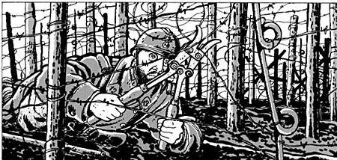
Vous vous sentez « fatigué »? Vous avez « mal partout » ? Vous vous sentez « anxieux », « mal dans votre peau » ?
Ne cherchez plus, vous êtes atteints du syndrome de X, Et tous les confrères qui prétendent le contraire sont des nullités . Y a pas de traitement pour ça , Mais au moins vous saurez comment on l’appelle !

Slide 78
La maladie X – Maladie « inventée ». Les bénéficiaires .
Dans ce genre d’affaire , il y a toujours 2 bénéficiaires :
les « malades » .
ceux qui en vivent d’une façon ou d’une autre .
Le « bénéfice des malades » :
ils sont « malades » donc deviennent « intouchables » . ils sont « malades » donc « incapables de travailler » .
Le bénéfice de ceux qui en vivent :
Le bénéfice de ceux qui d’une façon ou l’autre « soignent » (même si il n’y a rien à soigner du tout…) sont tellement évidents que je ne m’y attarderai pas ….
Mais il y a d’autres « bénéficiaires » parfois tout à fait inattendus.
Dans ce cas–ci , le monde politique ….

Slide 79
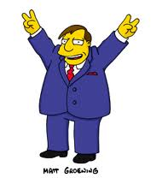
La maladie X – Maladie « inventée » . Les bénéficiaires « politiques » .
Quel peut bien être le bénéfice « politique » de la maladie « X » ?
Enorme !
Celui qui s’intéresse « politiquement » à la maladie, récupère les votes des associations , ce qui est loin d’être négligeable .
Un « malade » est « malade » ,donc il ne peut pas travailler et surtout , il ne peut pas chômer !!! L’expansion de la maladie va donc de pair avec une diminution (fictive mais néanmoins réelle d’un point de vue comptable ) du nombre de chômeurs !!!

Slide 80
La maladie X – Maladie « inventée ». Les bénéficiaires « pharmaceutiques » .
Jusqu’ici la maladie « X » n’a pas encore trouvé de « sponsor » pharmaceutique . La raison en est très probablement que les firmes ne tiennent en rien à lier leur image de marque à un soufflé qui de toutes façons ,faute de substrat ,finira un jour ou l’autre par retomber .
Mais ,ne vous en faites pas pour elles ; elles ont bien d’autres choses tout aussi inventées mais bien plus crédibles que la maladie « X » pour vivre …
Et si malgré tout elles veulent bénéficier de la manne céleste avec la maladie « X »,alors elles créeront (sous un autre nom) une filiale …

Slide 81
La maladie X – Maladie « inventée ». Comment expliquer le silence « médical » ?
Il est plus facile de suivre le courant que de le remonter .
Il est sans danger de suivre le courant : la voie est tracée par d’autres….
Il est épuisant de remonter le courant .
Se distinguer du lot risque de vous valoir bien des problèmes ; avec les patients, et avec les confrères . Tandis que rester dans le troupeau est sans danger et peut même si vous êtes un peu adroit vous valoir bien des récompenses aussi flatteuses qu’imméritées !
Il n’y a pas d’autorités médicales chargée spécifiquement de « calmer le jeu » ou de « ramener l’église au milieu du village » . On peut le regretter , mais c’est un fait .
De toutes façons les gens n’entendront et surtout ne retiendront que ce qu’ils veulent bien entendre ,et ce qu’ils veulent bien entendre c’est uniquement ce qui les réconforte à un moment donné .

Slide 82
La maladie X – Maladie « inventée ». Comment expliquer l’emballement ? (1)
L’emballement est extrêmement facile à comprendre vu que le système n’a pas de frein….
Il est impossible de faire croire que le blanc , c’est du noir !
Mais il est tout à fait possible de faire admettre que du blanc , c’est un gris très clair … Une fois cette chose admise, et pour autant que vous y alliez « raisonnablement » à chaque étape ,vous ferez au final admettre que le blanc peut aller jusqu’au gris très foncé . Il faut laisser « aux seuls grands maitres » l’étape suivante visant à faire admettre par tous que le blanc , c’est en fait du noir !

Slide 83
La maladie X – Maladie « inventée ». Comment expliquer l’emballement ? (2)
Avec le temps ,on assiste à un glissement des notions :
Ce qui était « admis » reste « admis » .
Ce qui était « admissible » devient « admis » .
Ce qui était «inadmissible » devient « admissible » . Et on recommence ainsi à chaque tour de roue ….

Slide 84
La maladie X – Maladie « inventée » . Comment expliquer l’emballement ? (3)
Le système n’a pour limite que la crédulité des gens … Il suffit d’y aller « molo » …
Sinon ça tourne vinaigre ….

Slide 85
La maladie X – Maladie « inventée » . Comment expliquer l’emballement ? (4)
Celui qui cherche trouve !
Et On peut toujours trouver des arguments « pour tout » !
Ce truc par exemple est hyper connu :
A l’intersection des 4 carrés noirs, la feuille est aussi blanche que partout ailleurs !
Seulement ,à force de fixer vous aller voir une nuance de gris .
Si vous savez y faire, C’est le premier pas vers la fortune !!!

Slide 87
4°Les maladies « suggérées » .
Encore autre chose …. Bien plus subtil …. Dans ce cas bien précis, il FAUT qu’il y ait un « sponsor » … un sponsor « intéressé » …

Slide 88
4°Les maladies « suggérées » .
Les maladies suggérées relèvent essentiellement de 2 mécanismes :
L’évolution physiologique « normale » présentée comme une pathologie .
La transformation d’ un choix de vie particulier en une pathologie .
Il en est ainsi de :
Les enfants « hyperkinétiques » !
L’ostéoporose « normale » due à l’âge.
La ménopause .
Le taux de cholestérol . Etc …
Bref toute la population est susceptible de devenir « malade » du jour au lendemain !

Slide 89
4°Les maladies « suggérées » .
Parmi ces maladies , la maladie « Y » ….

Slide 90
La maladie Y – Maladie « suggérée » .
Tout à fait différent à la maladie X, la maladie Y. La maladie « Y » n’ est pas née d’une légende urbaine », elle est née parce que quelqu’un y avait tout intérêt … Et « çà » c’est fort différent » …

Slide 91
La maladie Y – Maladie « suggérée » . Caractéristiques
Toutes les maladies « Y » ont pratiquement les mêmes caractéristiques si l’on raisonne « globalement » :
d’une façon ou d’une autre , elles sont « quantifiables » :
un taux de cholestérol, c’est « un chiffre » , c’est « bien ».
une vie saine, ce n’est « aucun chiffre », c’est « pas bien » …
Le traitement doit être permanent …
Le traitement doit être « cher » (si on veut qu’il soit « crédible » ).
La population doit être persuadée que le risque de maladie est une maladie .
La population doit être persuadée que le seul traitement est le traitement de la firme ,et en aucun cas une autre méthode : une alimentation saine , une vie saine, etc, ne doivent même être mentionné qu’avec « modération » …
Il faut toujours parler de la durée de survie et non de la qualité de la survie , ni de la cause finale de la mort …

Slide 92
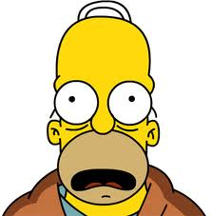
La maladie Y – Maladie « suggérée » . Et les taux sanguins de « Y ».
Le taux sanguin de cholestérol « au-delà du quel il faut traiter » est accessible à tous ,et connu de tous : c’est 190 mgr .
Mais ce taux correspond à quoi ?
Et qui l’a décidé « ainsi » ?
Et comment est ce qu’il varie dans le temps ?
Et comment est ce qu’il est repris dans les études ?
Autant de question qu’il vaut mieux ne pas se poser ….

Slide 93
La maladie Y – Maladie « suggérée » . Cause de la mort .
La question n’est pas de savoir si vous voulez mourir . La question est de savoir de quoi vous voulez mourir .
L’essentiel de la mortalité adulte est attribuable à 2 causes : cardiovasculaire et cancer . Si vous diminuez l’ un, vous augmentez l’autre ,seule la date du décès va changer ,donc votre durée de survie encore faut-il savoir dans quelles conditions …

Slide 94
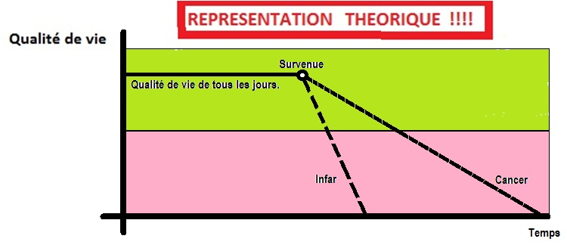
La maladie Y – Maladie « suggérée » . Cause de la mort et qualité de vie .
Ce n’est pas tout de vivre « plus vieux » qui compte,
C’est surtout de vivre « mieux » qui compte. Enfin … Chacun son avis sur la question …

Slide 95
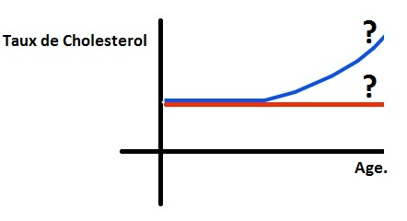
La maladie Y – Maladie « suggérée » . Quelle est l’évolution « normale » du taux de cholestérol avec l’âge ?
Comment évolue le taux de cholestérol avec l’âge ? Et est ce que ça évolue de même chez les hommes et les femmes ?
Je n’ai pas vu d’études pertinentes là-dessus ….

Slide 96
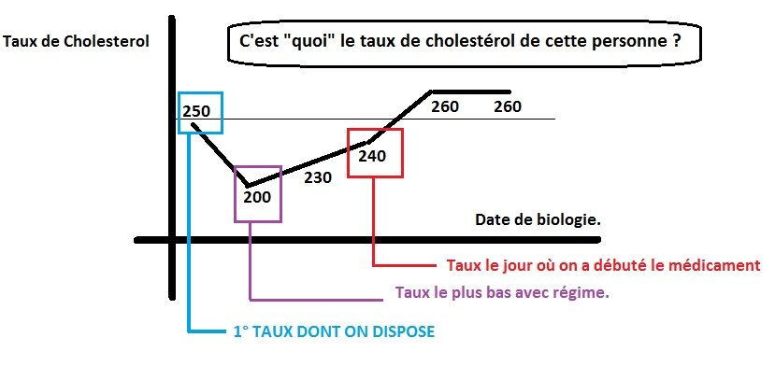
La maladie Y – Maladie « suggérée » . C’est « quoi » le taux de cholestérol quand on « entre » dans l’étude ?

Slide 97
La maladie Y – Maladie « suggérée » . C’est « quoi » le taux de cholestérol quand on « est» dans l’étude ?
La courbe classique, c’est l’augmentation de durée de survie en fonction du taux de cholestérol. Encore faut-il savoir de quelle survie l’on parle ….
Encore faut-il savoir de quel taux de cholestérol l’on parle … On est ou pas « une fois pour toute » dans un groupe en fonction de son taux à un et un seul moment précis ?

Slide 98
La maladie Y – Maladie « suggérée » . Pour « bien faire » …
Pour bien faire il faudrait une énorme étude comprenant plusieurs paramètres :
Age au décès versus :
Taux cholestérol
Taux cholestérol – Sexe
Taux cholestérol – Sexe – Tabac
Taux cholestérol – Sexe – Tabac – Antec Cardio Vasculaire.
Etc,etc…..
Mais çà on a pas … Pas plus que l’influence d’autres facteurs pourtant très significatifs :
Consommation de chocolat noir.
Exercice physique …..
Vie saine …..

Slide 99
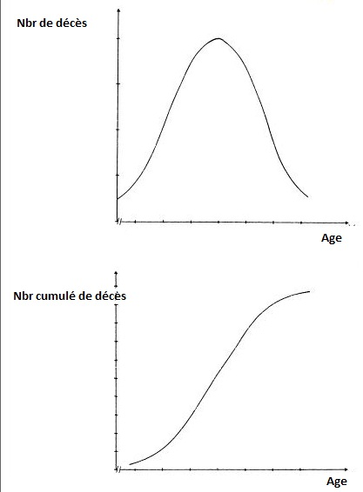
La maladie Y – Maladie « suggérée » . Quand la firme a-t-elle intérêt à chicaner ( 1 ) ?
Rappel :
la gaussienne
la gaussienne cumulée

Slide 100
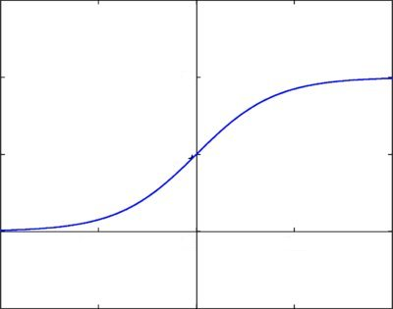
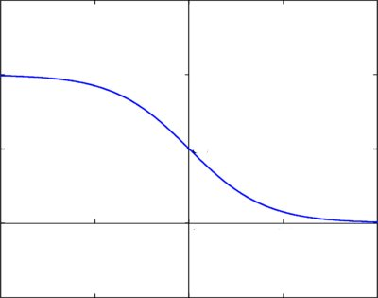
La maladie Y – Maladie « suggérée » . Quand la firme a-t-elle intérêt à chicaner ( 2 ) ?
C’est la même courbe ….

Slide 101
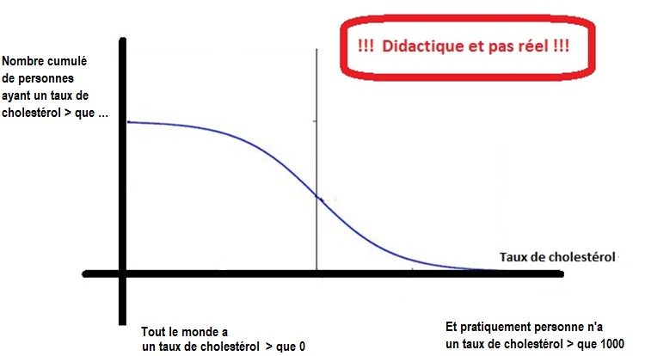
La maladie Y – Maladie « suggérée » . Quand la firme a-t-elle intérêt à chicaner ( 3 ) ?
Pour la répartition du taux de cholestérol dans la population , on doit obtenir « qq chose du genre »…

Slide 102
La maladie Y – Maladie « suggérée » . Quand la firme a-t-elle intérêt à chicaner ( 3 ) ?
Il doit être possible de définir pour un individu donné (en fonction de l’ensemble de ses autres paramètres) un taux au-delà duquel il est raisonnable de le traiter .

Slide 103
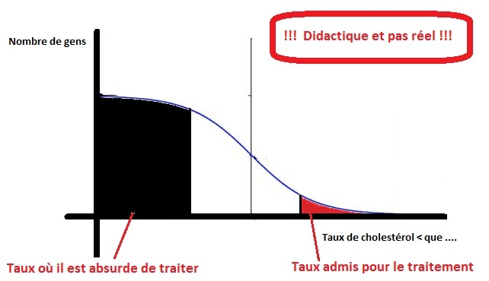
La maladie Y – Maladie « suggérée » . Quand la firme a-t-elle intérêt à chicaner ( 4) ?
Ce qui va donner ceci en termes de traitements actuellement autorisé …. Mais « actuel » ne veut pas dire « éternel » … il suffit de bouger l’indice pivot ….

Slide 104
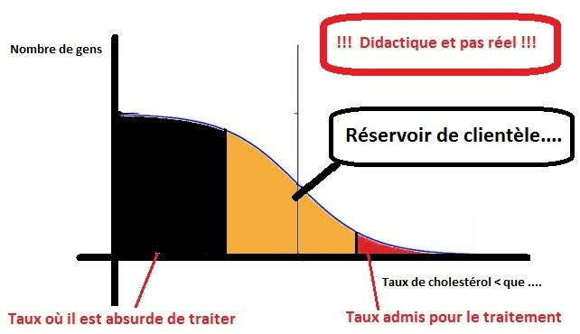
La maladie Y – Maladie « suggérée » . Quand la firme a-t-elle intérêt à chicaner ( 5 ) ?
Et ceci en termes de réservoir de clientèle potentielle …

Slide 105
La maladie Y – Maladie « suggérée » . Quand la firme a-t-elle intérêt à chicaner ( 6 ) ?
Comme la courbe entame là une montée rapide ,on se rend tout de suite compte du « glissement progressif » constaté du taux « à partir duquel il faut traiter » : quelques mgr de plus ou de moins, c’est des milliers de traitements supplémentaires ou perdus !!! .
Les taux « à partir duquel il faut traiter » , sont ainsi passés en une vingtaine d’années de 250 à 190 !!!!!

Slide 106
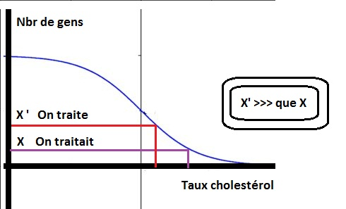
La maladie Y – Maladie « suggérée » . Quand la firme a-t-elle intérêt à chicaner ( 6 ) ?
Ou encore ….. On voit tout de suite que chaque mgr gagné sur la « Sécu » compte…….

Slide 108
5°Les maladies « rebaptisées » .
Si demain une firme découvre un remède miracle contre l’hystérie , elle ne saura pas le vendre !
Il faudra d’abord qu’elle rebaptise la maladie de façon plus agréable à entendre …
Dans le même ordre d’idée, la maladie « X » par exemple , tend à s’appeler maintenant la maladie « X ‘ »… Ca ne change « rien »,mais ça change « tout » ….
Tous les efforts faits pour « calmer le jeu » sont à recommencer ….

Slide 110
Avant de nous quitter : Les statistiques …
Non ! 100 % des gagnants n’ont pas tenté leur chance !
Il y en a 0,7 % qui ont trouvé , volé ou reçu leur ticket de loto !

Slide 111
Avant de nous quitter : Les statistiques …
Quelques certitudes statistique d’abord :
Les statistiques sont très faciles à faire .
Les statistiques sont très difficiles à interpréter .
La sommation d’études statistiques différentes est possible … mais ce n’est pas du domaine de l’amateur …

Slide 112
Avant de nous quitter : Les statistiques …
Les statistiques ne sont jamais simple à exprimer :
un médicament n’est pas bon pour ceci ou cela;
il est bon pour ceci ou cela dans telles conditions et avec telles limitations ….
Les résultats concernant les hypolipémiants sont particulièrement difficiles à interpréter :
a) Il y a les hommes et il y a les femmes .
b) Il y a les femmes pré ménopausées et les femmes post ménopausées .
c) Il y a les patients jeunes et les patients âgés . d) Il y a les haut risques et les bas risques .
e) Il y a la prévention « primaire » (avant un accident vasculaire) et la prévention « secondaire » : (après un accident vasculaire) .
f) Etc …….

Slide 113
Avant de nous quitter : Les statistiques …
Une étude très sérieuse montre l’effet des statines sur la mortalité :

Slide 114
Avant de nous quitter : Les statistiques …
Une étude très sérieuse montre l’effet des statines sur la mortalité :

Slide 115
Avant de nous quitter : Les statistiques …
Je résume la dia précédente :
Chez le patient âgé il n’y a pas de différence de mortalité cardio vasculaire en cas de traitement primaire .
Par contre il y a 28 % d’augmentation de cancer …
Et vous pouvez « en plus » agrémenter l’affaire d’un AVC : + 11 % …

Slide 116
Avant de nous quitter : Les statistiques …
Quelques certitudes médicales ensuite:
Tout le monde doit mourir un jour .
Entre une mort rapide et brutale versus une mort lente et horrible 99,5% des personnes interrogées choisissent la première alternative .

Slide 117
Avant de nous quitter : Les statistiques …
Quelques certitudes médicales ensuite:
Pour ce qui est des modalités de décès ,vous avez principalement :
L’infartus.
L’accident vasculaire .
Le cancer.
Mais vous avez aussi (et en plus) comme Joker :
L'Alzheimer .

Slide 118
Avant de nous quitter : Les statistiques …
Les statistiques , c’est des chiffres .
Les chiffres on ne les chipote JAMAIS.
Fort heureusement, on peut chipoter tout le reste ..

Slide 119
Avant de nous quitter : Les statistiques …
En gros, une statistique ,c’est :
Une mesure .
Faite dans une population donnée.
Qui est ensuite interprétée .

Slide 120
Avant de nous quitter : Les statistiques …
On peut manipuler les 3 éléments :
Modifier la méthode de mesure.
Modifier la population .
Interpréter les résultats à sa façon …

Slide 121
Avant de nous quitter : Les statistiques …
Manipulation classique « 1° leçon » :
On modifie la population .
Rien de plus facile et rien de plus dévastateur en termes statistiques . Une caricature :
Probabilité pour une personne d’accoucher : 45 %
Probabilité pour une femme d’accoucher : 90 %
Probabilité pour un homme d’accoucher : 0 %

Slide 122
Avant de nous quitter : Les statistiques …
On sait modifier la population très facilement et très discrètement en changeant par exemple d’endroit :
Molenbeek .
Uccle …

Slide 123
Avant de nous quitter : Les statistiques …
On sait modifier la population très facilement et très discrètement en changeant par exemple de temps :
Gare du Nord à 07.00 du matin : Les habitants du quartier .
Gare du Nord à 08.00 du matin : Les navetteurs.
Gare du Nord à 10.00 du matin : Les 1° clients de ses dames …

Slide 124
Avant de nous quitter : Les statistiques …
Tout ça pour un bruxellois, c’est très clair : Il connait :
La Gare du Nord
Molenbeek
Uccle …
Et en outre les situations sont caricaturales …
Mais qu’en est-il si on compare la population qui fréquente les 2 hôpitaux de New York : Mont Sinaï Hospital Belle Vue Hospital ?

Slide 125
Avant de nous quitter : Les statistiques …
Manipulations classiques : « 2° » leçon :
On présente la variable retenue comme la variable principale sans même mentionner l’existence d’autres variables tout aussi pertinentes :
Exemple classique : la mortalité cardiaque .
Seule variable retenue : le taux de cholestérol.
Oubli d’autres facteurs : tabac , sédentarité , etc …

Slide 126
Avant de nous quitter : les statistiques .
Manipulations classiques : 3° leçon : Présentation d’un taux quelconque et qui « arrange », comme étant « LE Taux Sacré » à ne dépasser sous aucun prétexte . (sans pour autant en rien justifier le choix de ce taux )...
L’étape suivante consistera à abaisser à chaque fois ce taux , sans jamais expliquer non plus le pourquoi de cet abaissement …

Slide 127
Avant de nous quitter : Les statistiques .
Manipulations classiques : « 4° » leçon :
Jouer sur la notion d’absolu et de relatif :
Les traitements anti ostéoporose évitent effectivement 50 % des fractures du col du fémur . Cad que la probabilité d’avoir une fracture du col du fémur passe de 1 à 0,5 % ….

Slide 128
Avant de nous quitter : Les statistiques .
Manipulations classiques : « 5° » leçon :
Substituer une variable à une autre :
Il y a un lien statistique indiscutable entre la consommation de bière et le cancer du poumon . Ce n’est pas pour autant que la bière donne le cancer du poumon ….il y a un lien statistique, mais pas causal !!!

Slide 130
L’évidence n’est pas la réalité . Mais l’évidence est plus forte que la réalité .

Slide 131
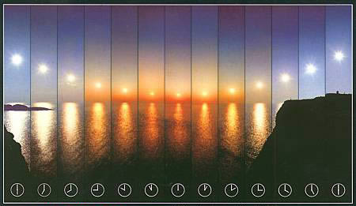
L’évidence, C’est que le soleil tourne autour de la terre .

Slide 132
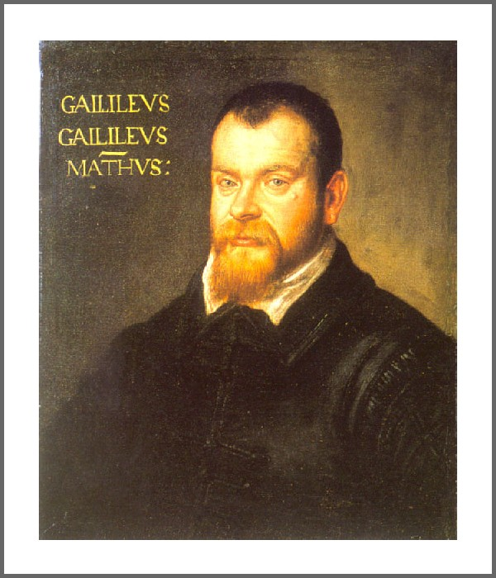
La Réalité, c’est que Galilée a préféré sauver sa peau !

Slide 134
« Bonne » et « mauvaise » présentation d’une question .

Slide 135
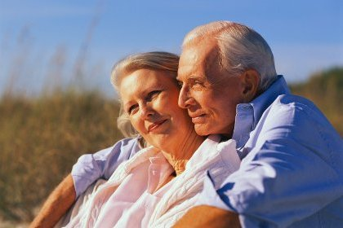
Vivre vieux : « Bonne » présentation de la question :

Slide 136
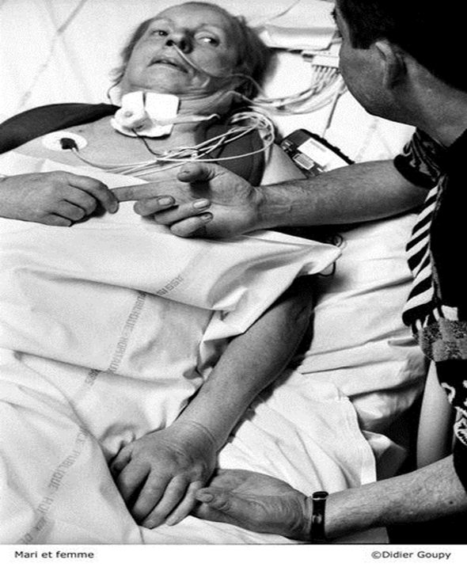
Vivre vieux : « Mauvaise» présentation de la question :

Slide 138
Perception des soucoupes volantes au cours du temps . Mêmes les illusions s’adaptent !

Slide 139
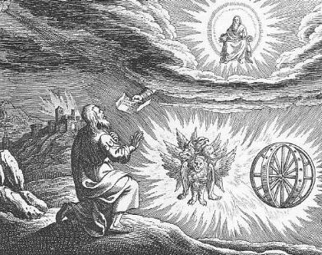
Perception des soucoupes volantes au cours du temps . Mêmes les illusions s’adaptent !
Ezéchiel : le précurseur !

Slide 140
Perception des soucoupes volantes au cours du temps . Mêmes les illusions s’adaptent !!!
Le Moyen-âge : le retour des ténèbres !

Slide 141
Perception des soucoupes volantes au cours du temps . Mêmes les illusions s’adaptent !!!
La technologie allemande !

Slide 142
Perception des soucoupes volantes au cours du temps . Mêmes les illusions s’adaptent !!!
Les escrocs aussi peuvent avoir vu des soucoupes ! Y a pas de raison !

Slide 144
Pour « Vendre » un nouveau médicament : Il faut vendre du rêve ….

Slide 145
Pour « Vendre » un nouveau médicament, il faut vendre du rêve . Vendable !

Slide 146
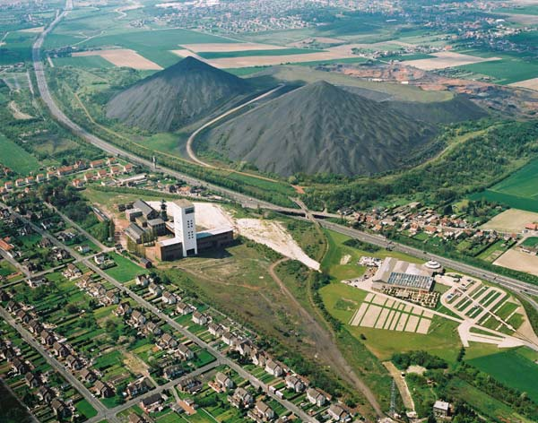
Pour « Vendre » un nouveau médicament , Il faut vendre du rêve : Pas vendable !

Slide 148
Si la pub pharmaceutique n’est pas efficace, alors pourquoi l’anti pub est-elle efficace ?

Slide 149
Si la pub pharmaceutique n’est pas efficace, alors pourquoi l’anti pub est-elle efficace ?

Slide 150
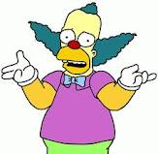
Si la pub pharmaceutique n’est pas efficace, alors pourquoi l’anti pub est-elle efficace ?
Après cette campagne de pub ,et de façon « durable »,
26 % d’antibiotiques en moins !!!!
Qui ose encore prétendre que le médecin est entièrement maître de ses prescriptions ?

Slide 151
Si la pub pharmaceutique n’est pas efficace, alors pourquoi l’anti pub est-elle efficace ?
« Les antibiotiques, c’est pas automatique », une campagne efficace
"Les antibiotiques, c'est pas automatique". Impossible de ne pas l'avoir entendue. Cette rengaine a été ressassée, pour la bonne cause, à tout bout d'ondes chaque hiver depuis 2001. Ces spots niais qui mettent en scène un gamin expliquant à son père expectorant que les antibiotiques ne servent à rien en cas d'infection virale ont eu l'effet escompté.Une étude publiée cette semaine dans la revue Plos Medicine et menée par le docteur Guillemot et son équipe montre qu'entre les deux hivers qui ont précédé le lancement de la campagne de sensibilisation en 2001 et les cinq qui ont suivi, les prescriptions d'antibiotique ont chuté de 26,5 %. Au delà de l'objectif de 25 % que s'étaient fixé les autorités sanitaires et l'Assurance maladie. La plus importante décrue des prescriptions a été observée chez les enfants de 6 à 15 ans (-35,8 %).

Slide 153
Croyez- vous en Dieu ?
La réponse a une question si fondamentale devrait être une constante dans le temps pour un individu donné. Or elle dépend fort des circonstances …. Curieux n’est ce pas ?
Et … Est-ce que ça se vérifie pour « le reste » ?
A votre avis ? ……

Slide 154
Croyez- vous en Dieu ? Oui : 40 % Non : 40 % Sans opinion : 20%

Slide 155
Croyez- vous en Dieu ? Oui : 95 % N’ont pas pu formuler une réponse intelligible : 5 %

Slide 157
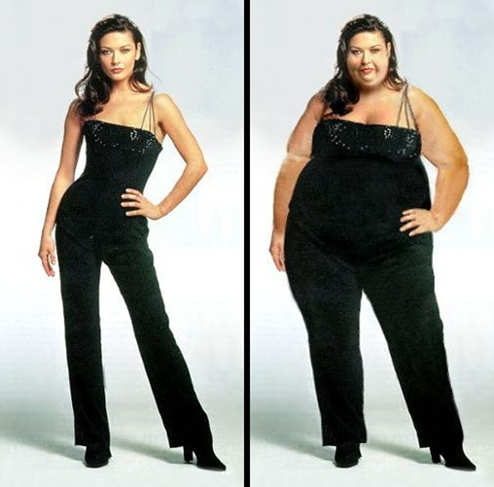
Quelques idées à avoir en tête :
A mon avis, Vos attentes en matière de médicament sont irrationnelles…

Slide 158
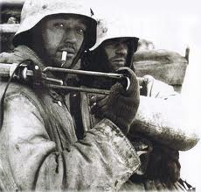
Quelques idées à avoir en tête :
A mon avis, Arrêter de fumer ne va pas changer fort son espérance de vie…

Slide 159
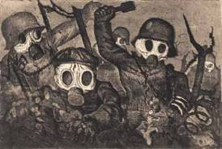
Quelques idées à avoir en tête :
A mon avis, Un anxiolytique ne sera pas suffisant …

Slide 160
Quelques idées à avoir en tête :
A mon avis, Plutôt qu’un anti dépresseur, je déménagerais …

Slide 161
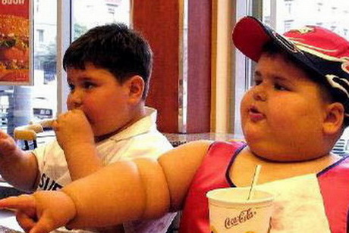
Quelques idées à avoir en tête :
A mon avis, Plutôt qu’un « coupe faim » j’opterais pour un régime « sérieux » …

Slide 162
N’oubliez pas !
Le bénéfice, c’est le BUT .
Le médicament, c’est le MOYEN !!!

Slide 163
Quelques idées à avoir en tête :
Est-ce que vous croyez que toutes ces conneries vont encore durer « longtemps » ?

Slide 164
Voilà , c’est terminé . Pour ceux qui ne sont pas réveillés (mais encore « réveillables ») , je demande l’aide de ses voisins directs …. Sinon il y a un traitement …..

Slide 165
Bon les questions …
Est-ce que je suis sérieux ? Oui !
Est-ce que j’ai simplifié ? Oui !
Est-ce que j’ai caricaturé ? Oui !
Est-ce que je suis « contre » les médicaments ? Absolument pas !
Est-ce que je suis « contre » les vaccins ? Absolument pas !
Est-ce que je suis « pour » les médecines « parallèles » ? Non !
Est-ce que vous avez compris ? J’espère !
Est-ce que vous retiendrez ? J’espère !

Slide 166
Vos questions maintenant …

Slide 167
Question « finale » ……
Est-ce que vous allez prêcher la bonne parole ? Ben … J’espère ! Après tout le mal que je me suis donné !

